Slide 1
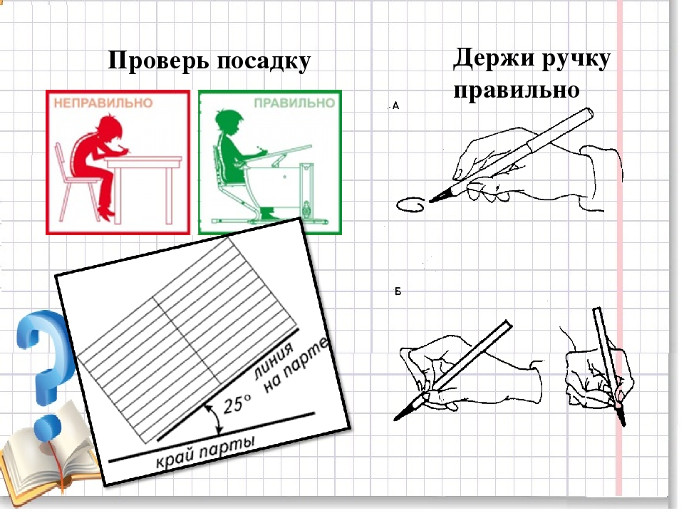
Урок русского языка

Slide 2
Классная работа
Девиз: «Правильно пишу, красиво, чисто, аккуратно, грамотно».
яяМккЕппСллТууОввИддМххЕррНггИааЕ

Slide 3
Тема урока
«Роль местоимений в речи»

Slide 4
Цель урока:
- формировать знания о личных местоимениях
уметь отличать местоимение от других частей речи
уточнить роль местоимений в речи.

Slide 5
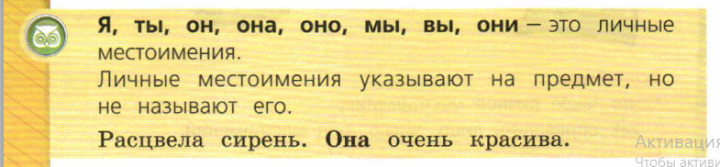


Slide 6
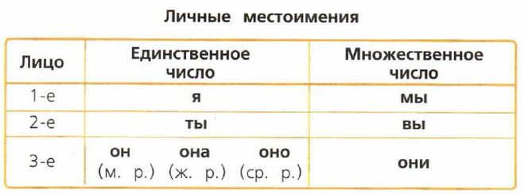

Slide 7
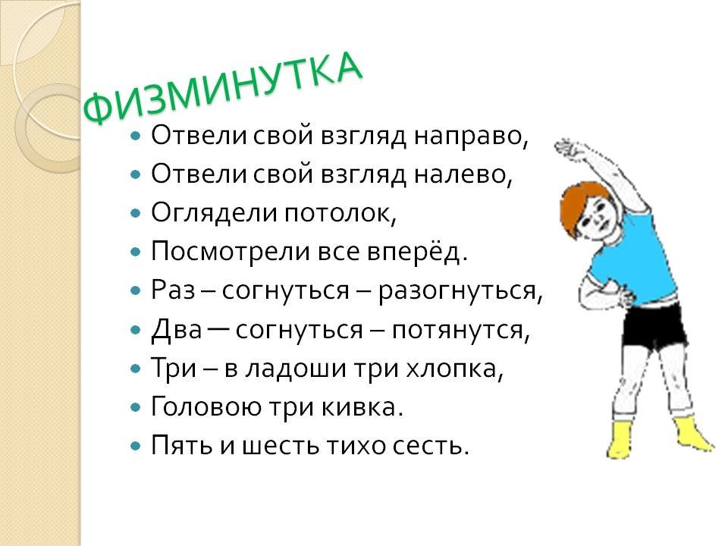

Slide 9


Slide 10
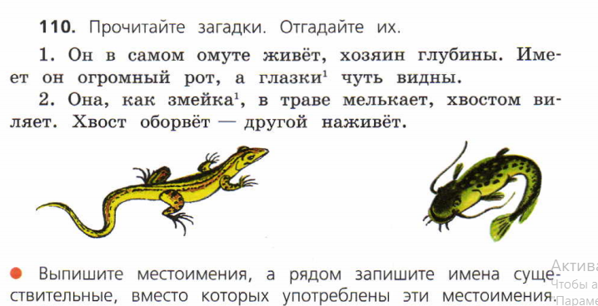
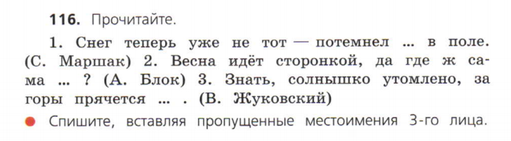
Домашнее задание.
Стр 53 упр 110
Стр 55 упр 116

Slide 11

Спасибо за урок !!!

